Slide 1
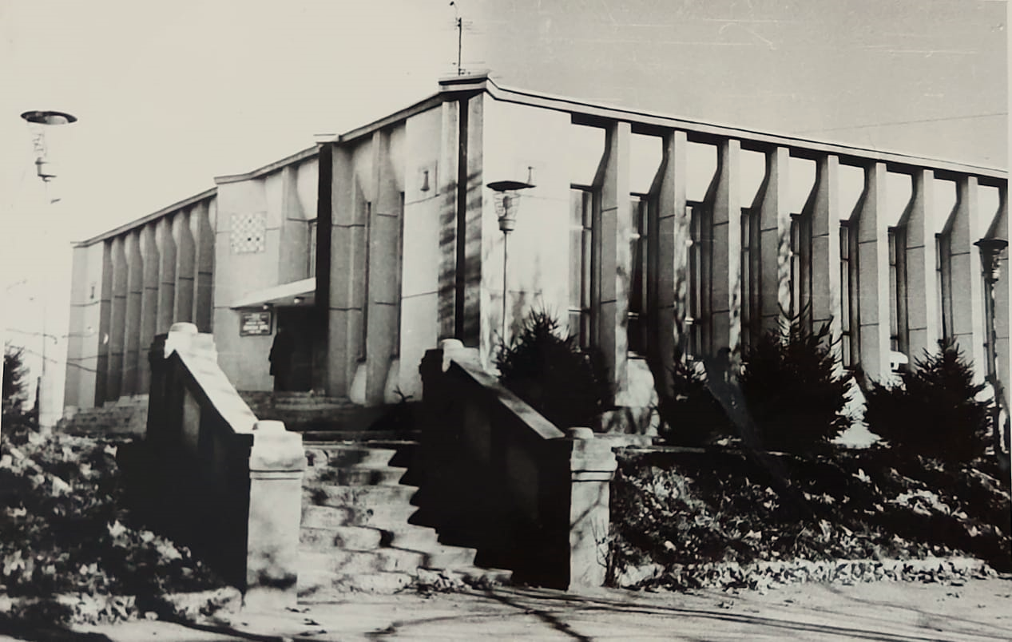
О развитии шахмат в Славянском районе 1981-1997 гг.

Slide 2
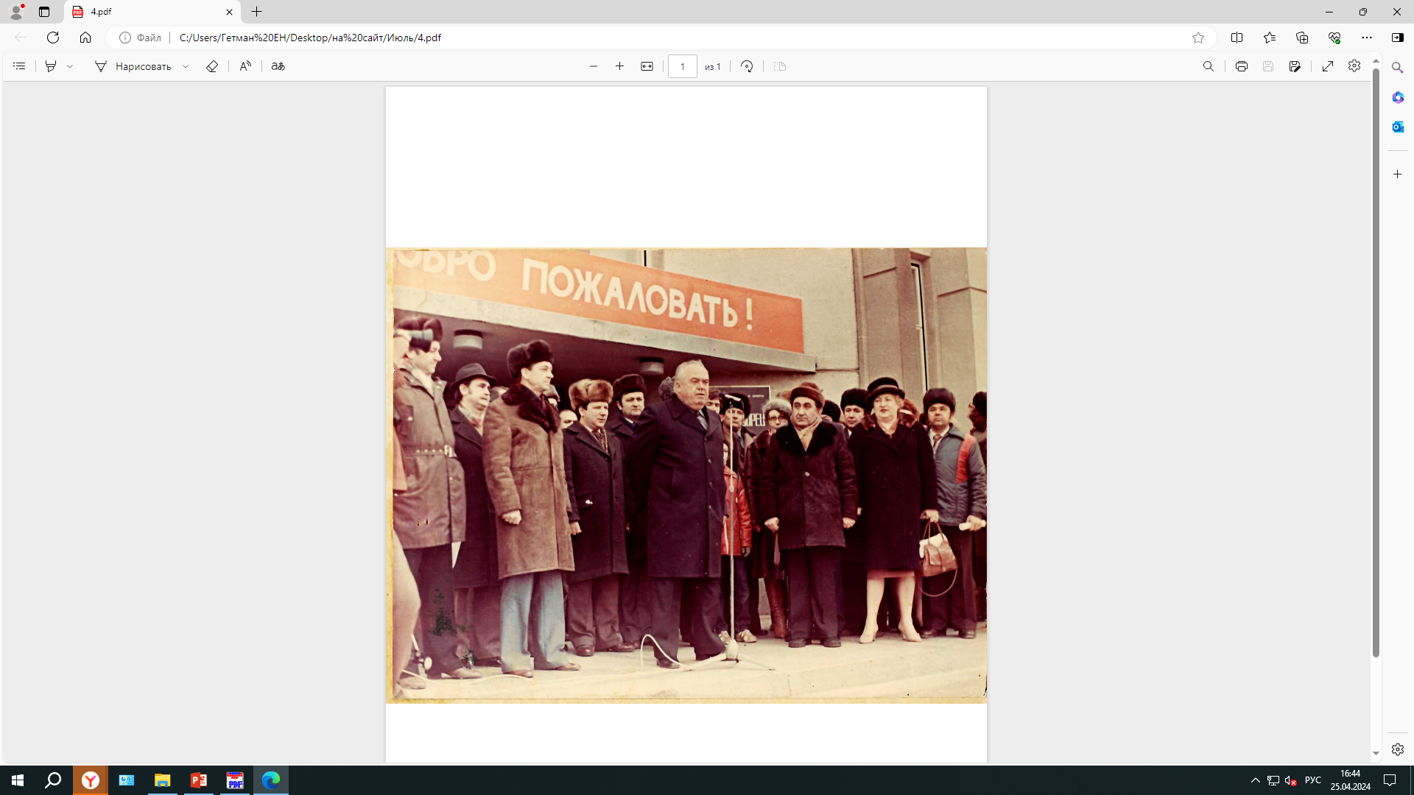
Открытие дворца шахмат «Белая ладья».
10 января 1981 года, у микрофона первый секретарь крайкома КПСС Сергей Федорович Медунов. Справа, на переднем плане, экс-чемпион мира Тигран Вартанович Петросян.

Slide 3
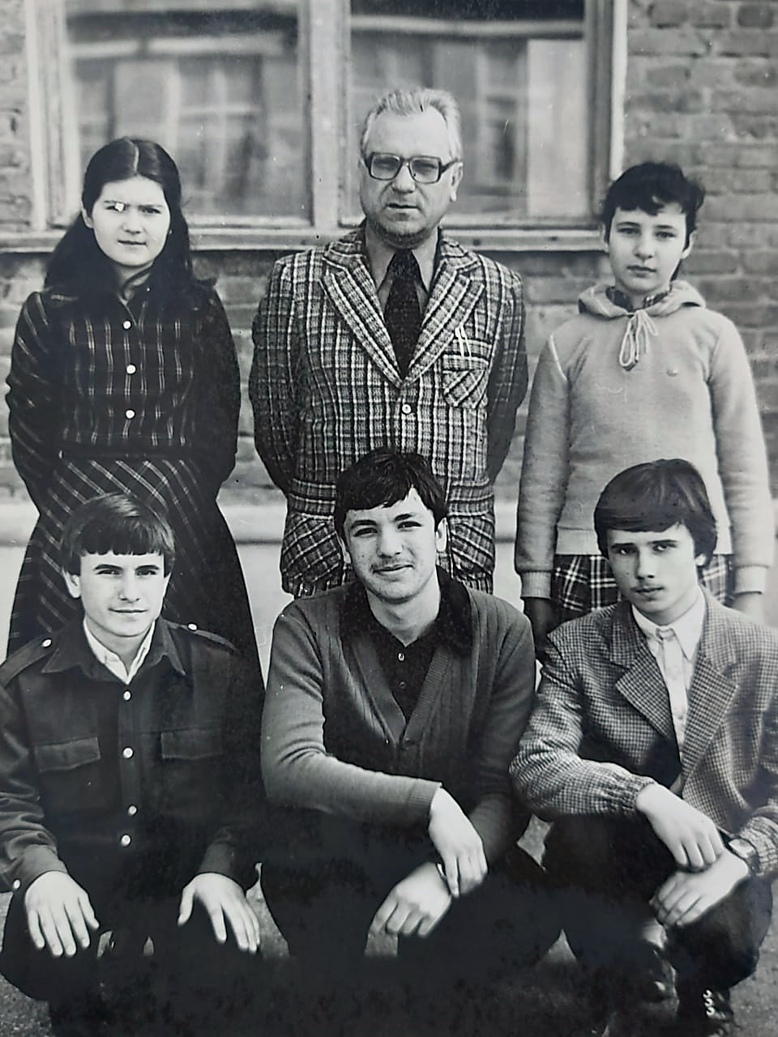
Команда Славянской ДЮСШ, занявшая III место в первенстве края 1983 года среди шахматных отделений ДЮСШ

Slide 4
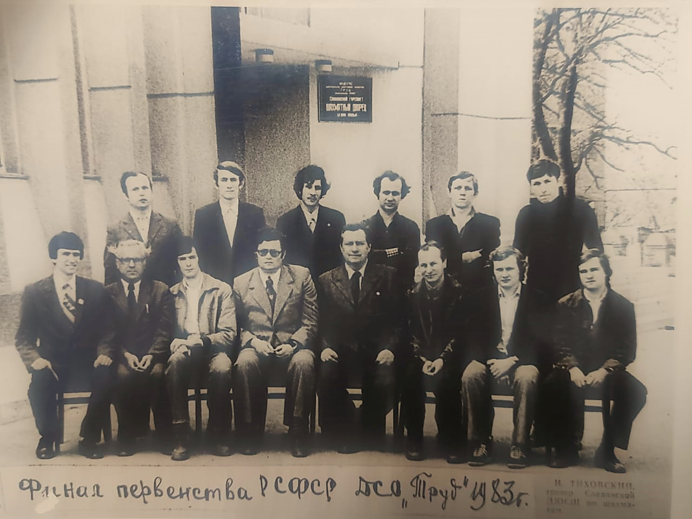

Slide 5
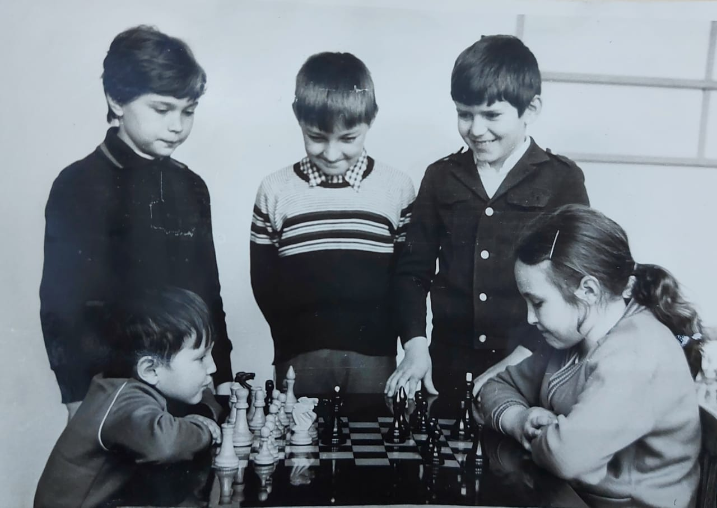
Анализируют будущие перворазрядники

Slide 6
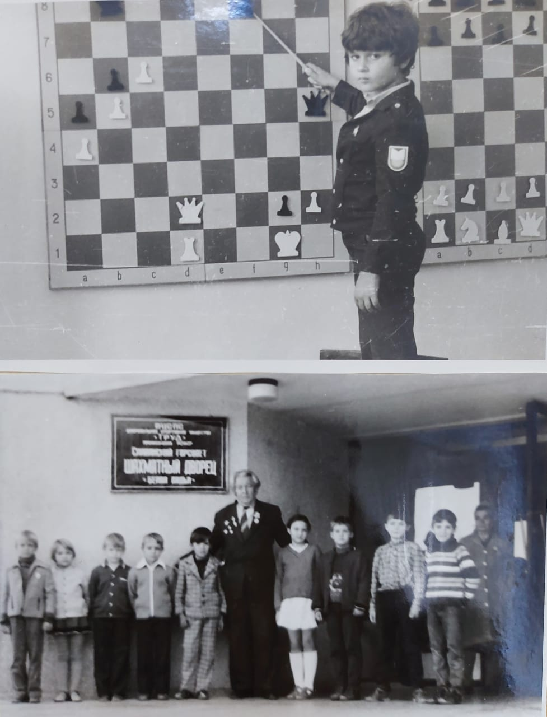
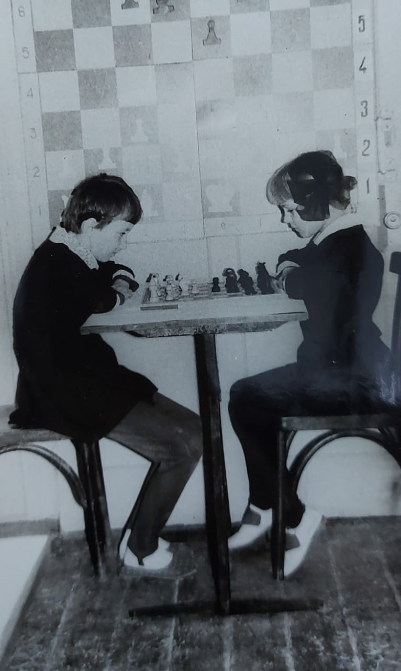
Учащиеся тренера Тиховского И.А.

Slide 7
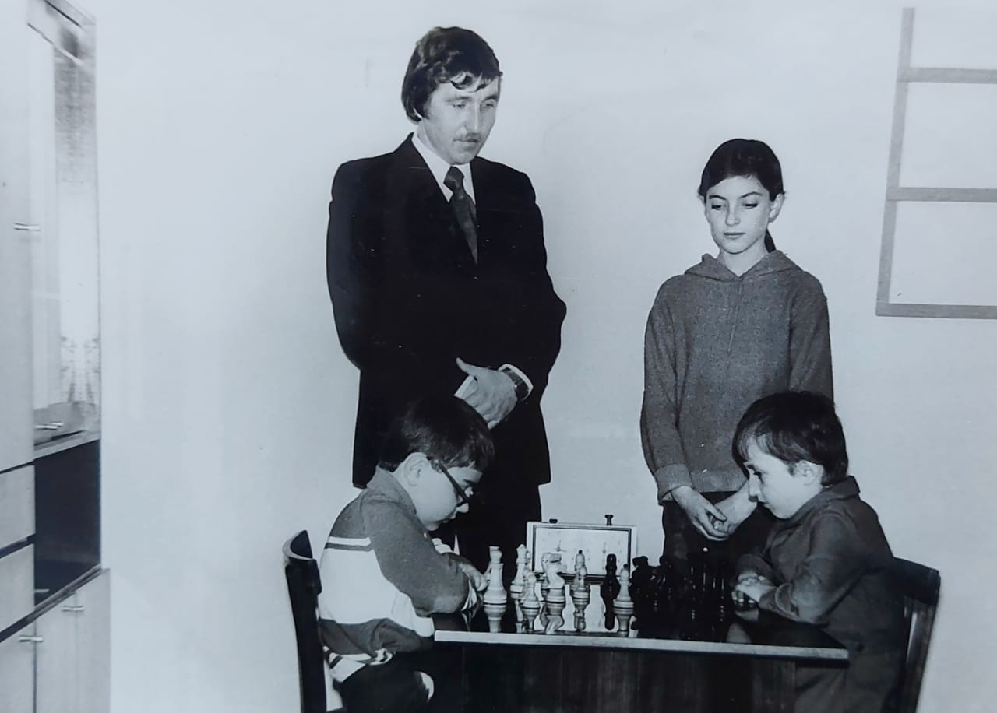
Шахматная семья Николаевых

Slide 8
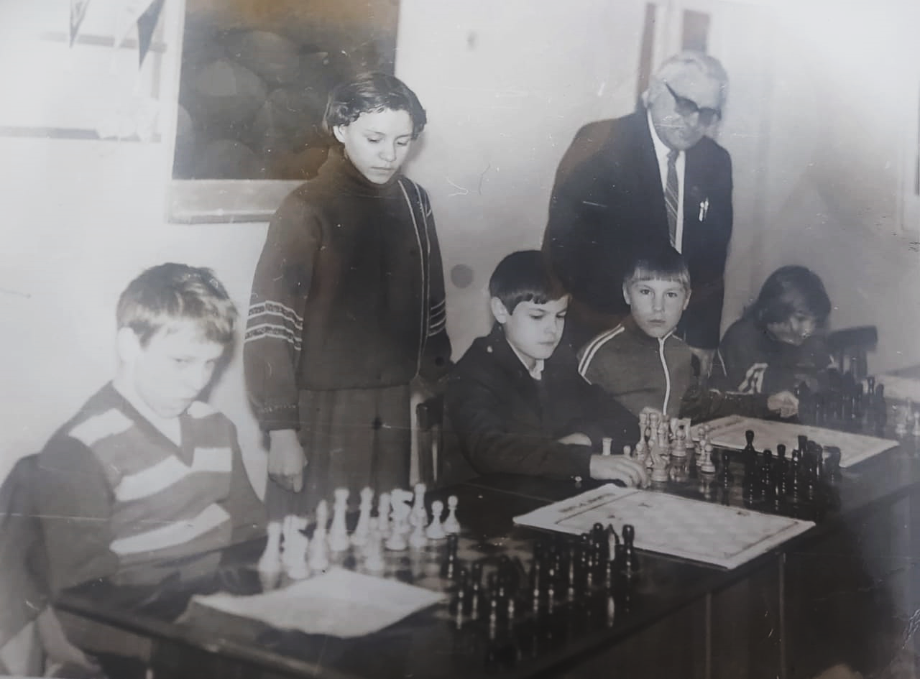
На занятиях тренера Ерошек Валерия Григорьевича, 1986 год

Slide 9
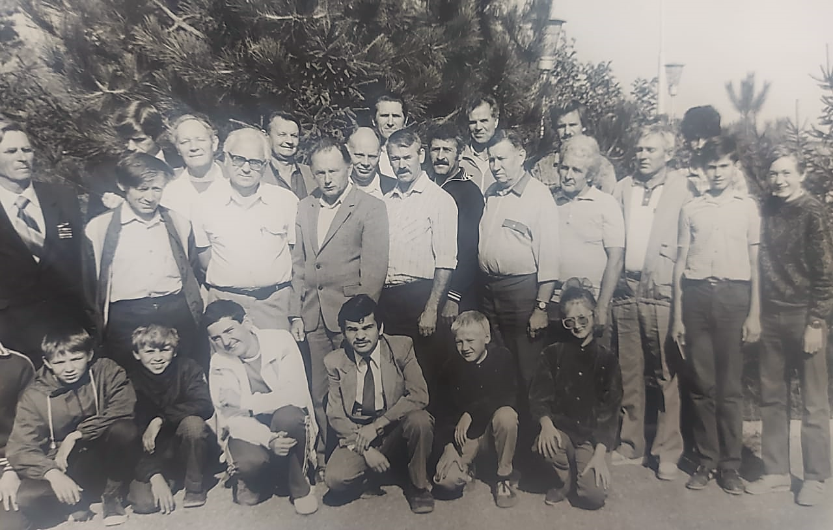
Ведущие шахматисты города Славянска-на-Кубани и Славянского района

Slide 10
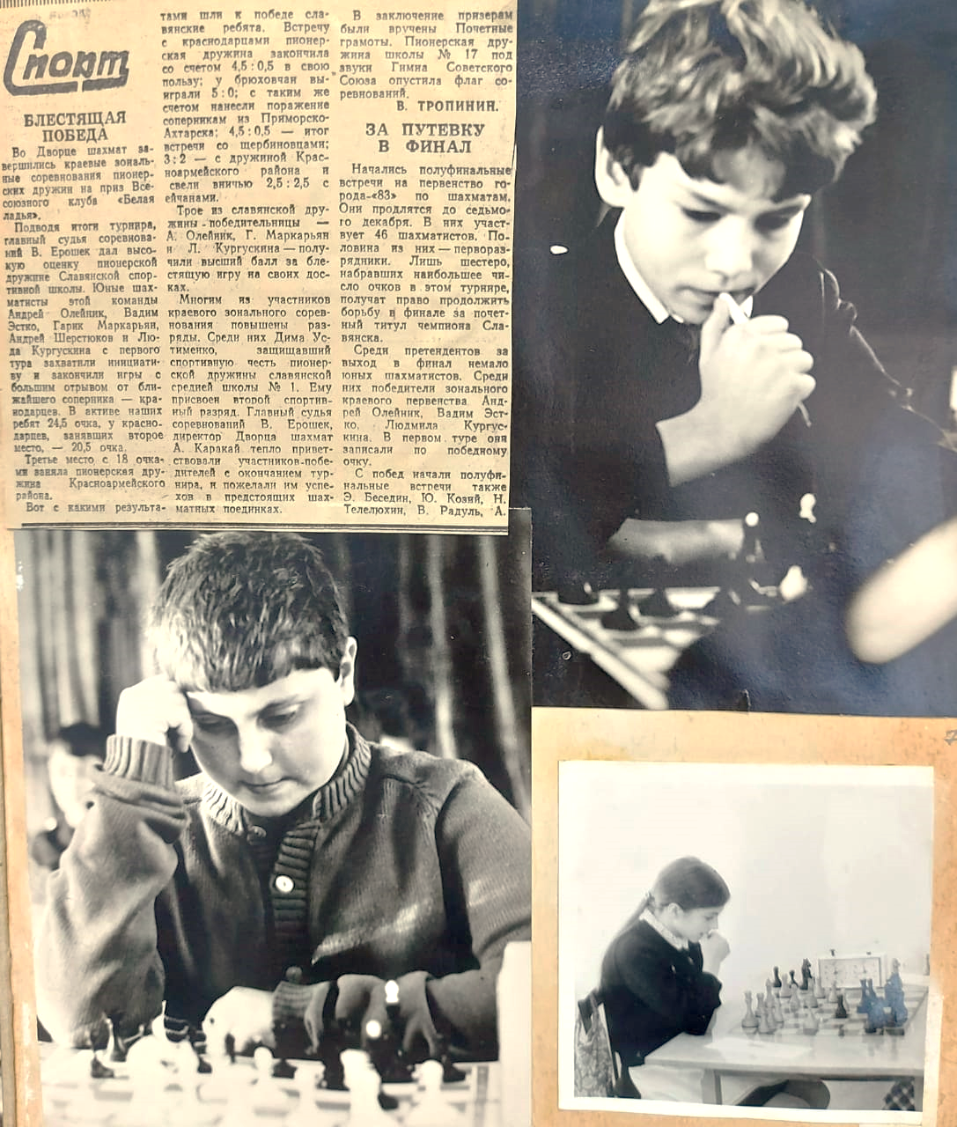

Slide 11
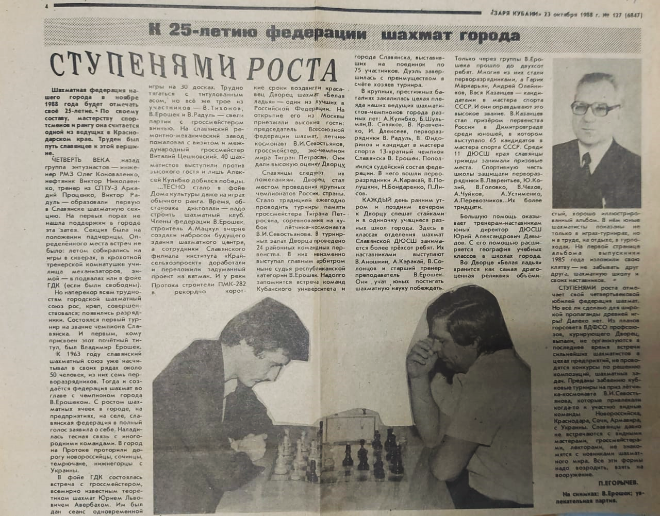

Slide 12
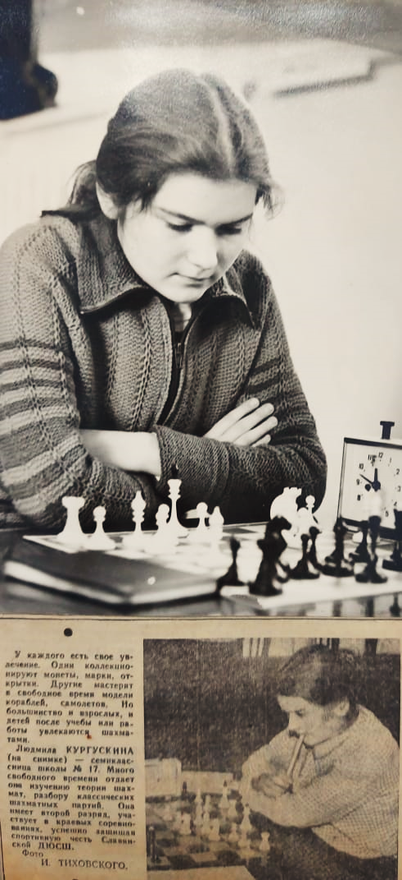
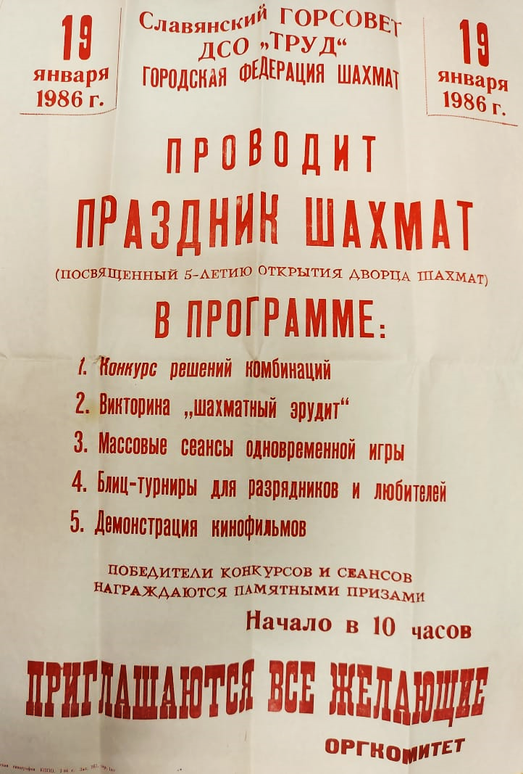

Slide 13
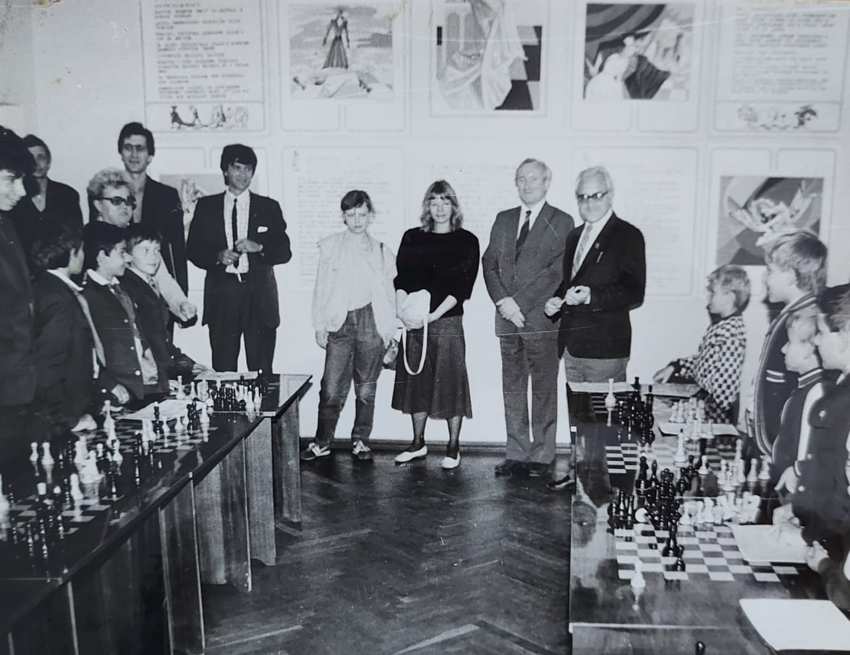
Шахматная делегация Польши, 1989 год

Slide 14
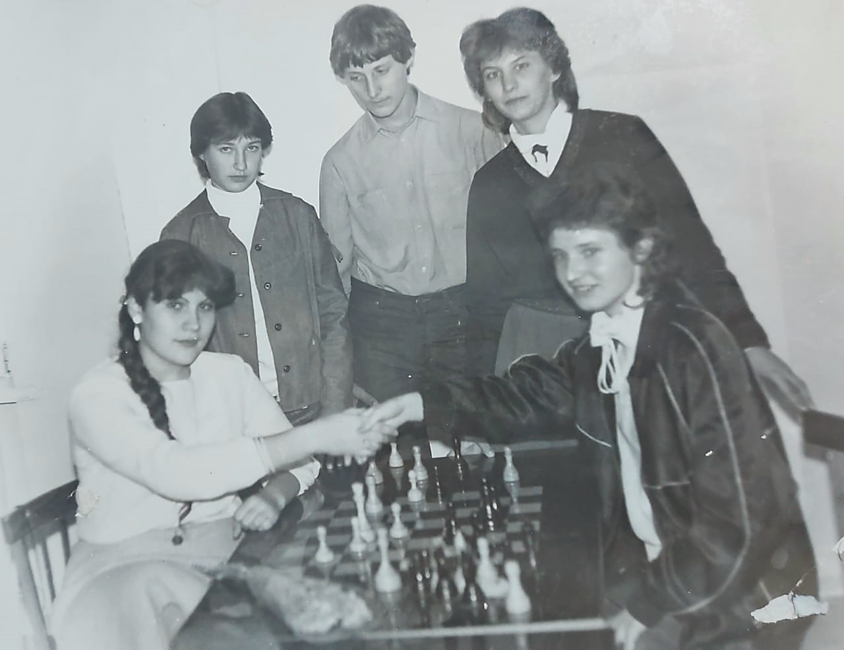
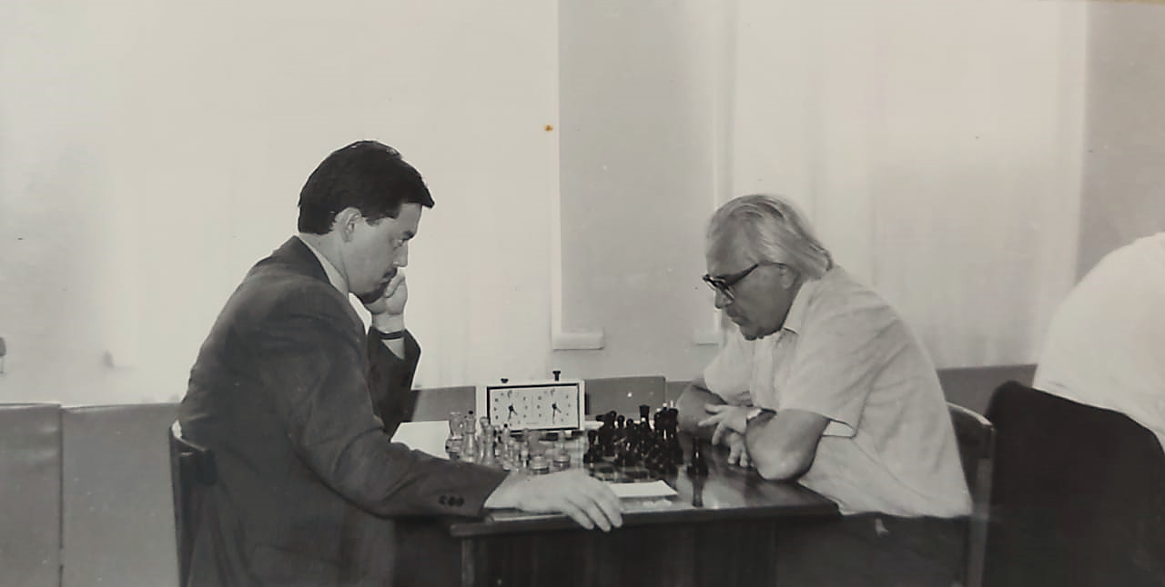
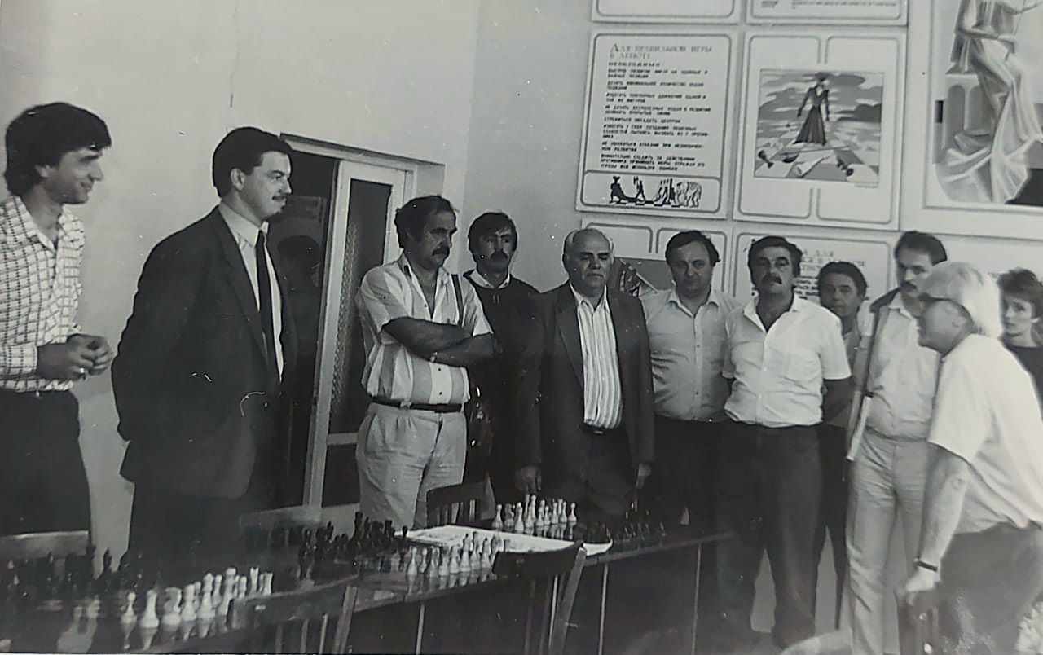
Шахматная делегация Югославии, сентябрь 1989 года

Slide 15
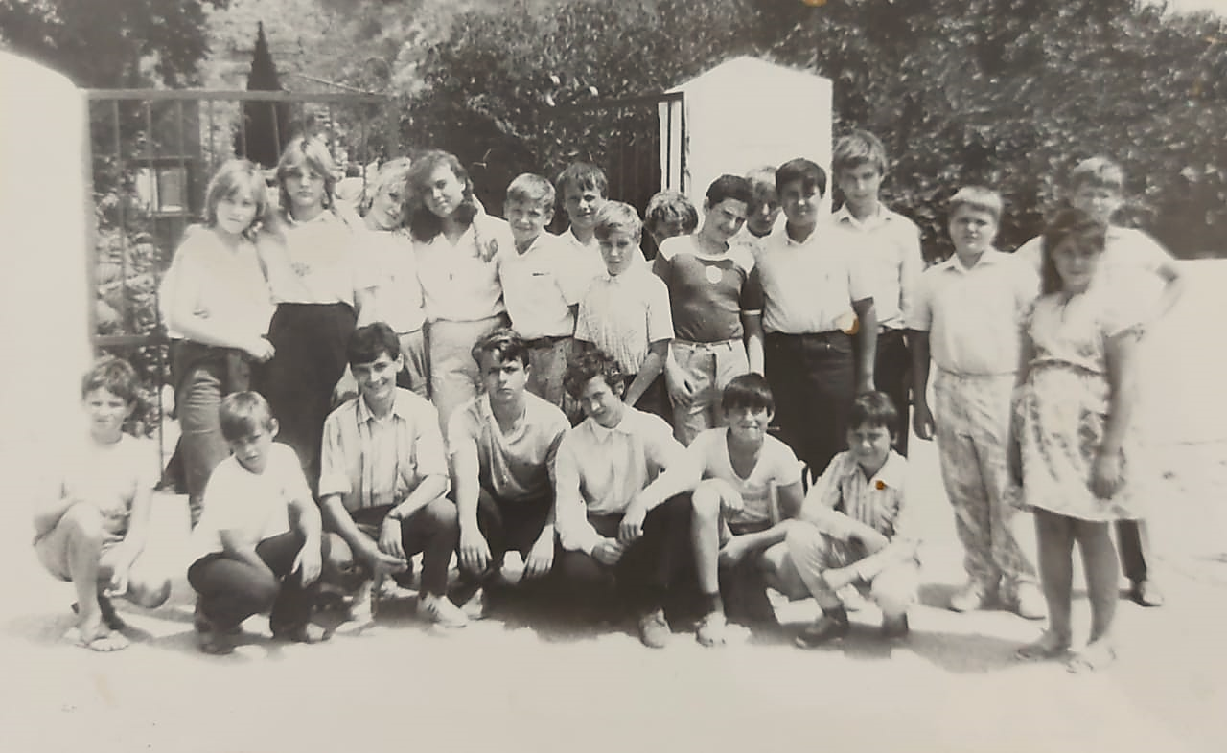
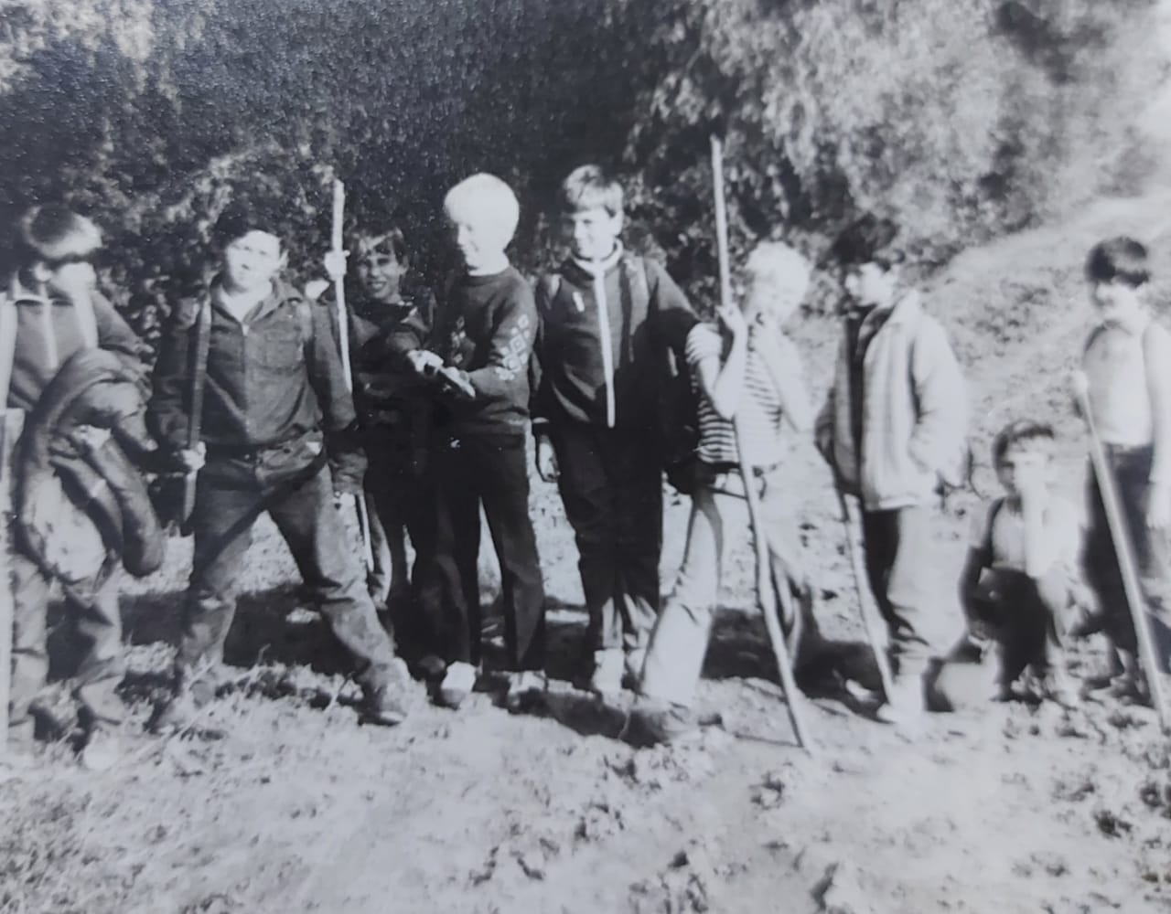
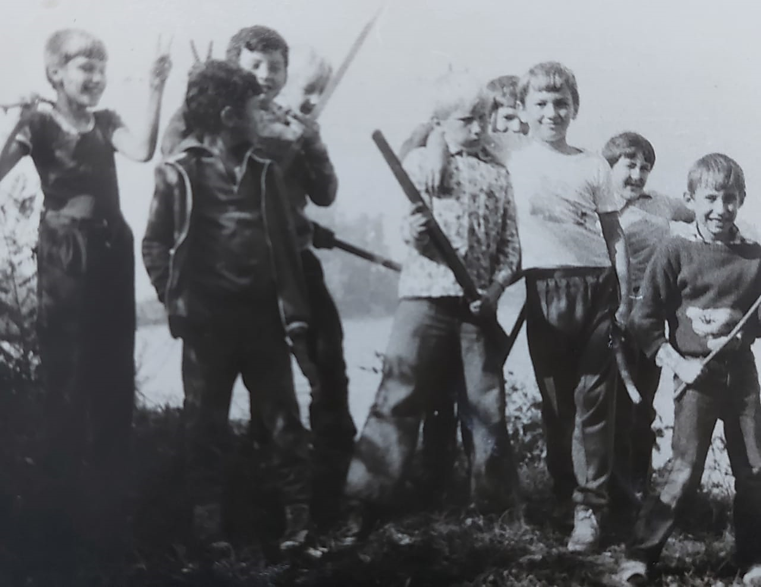
Шахматное отделение в трудовом лагере, июль 1989 года

Slide 16
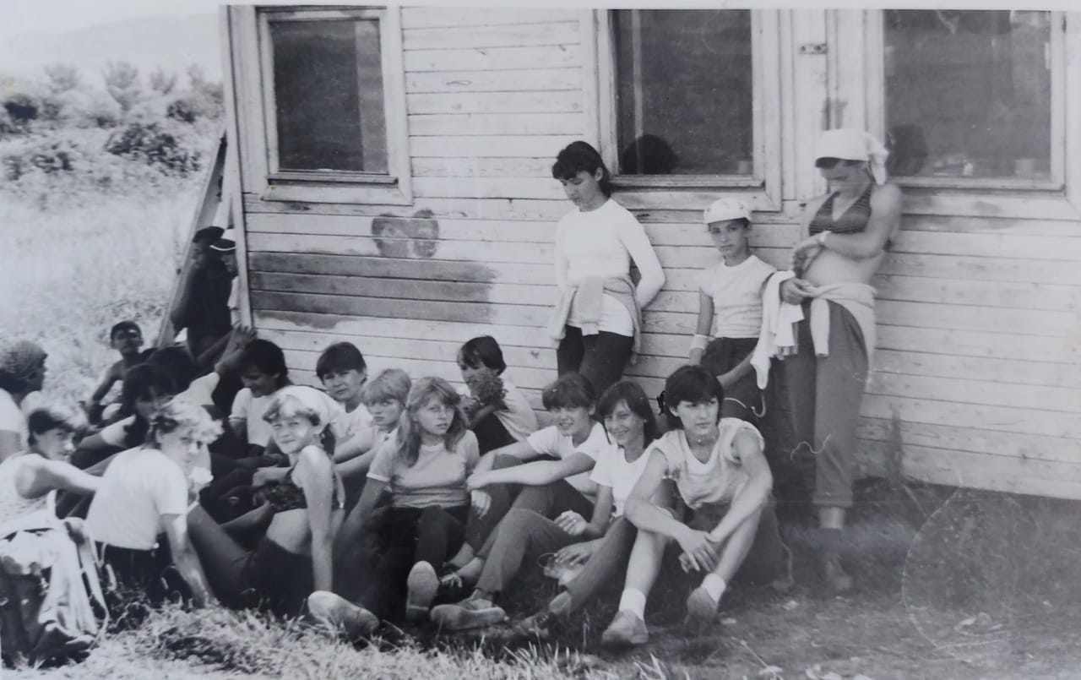
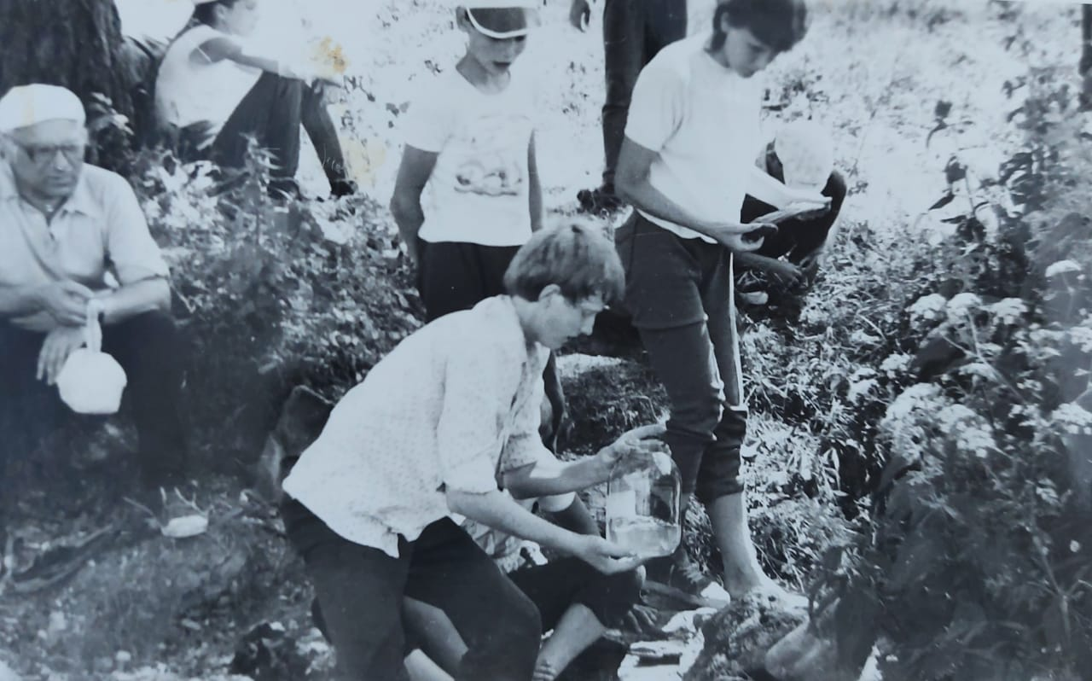
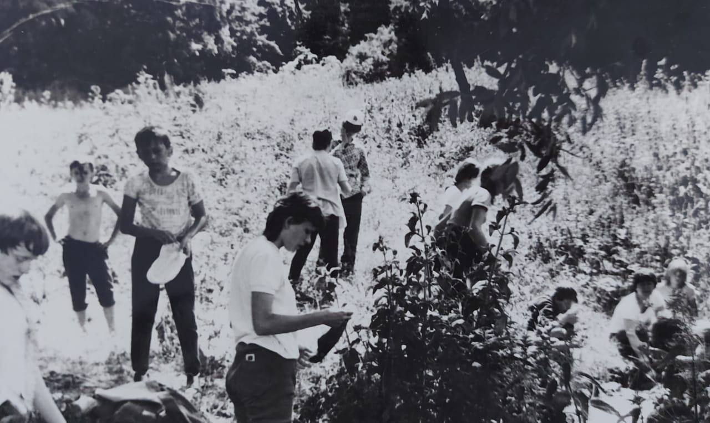
Отделение в турпоходе

Slide 17
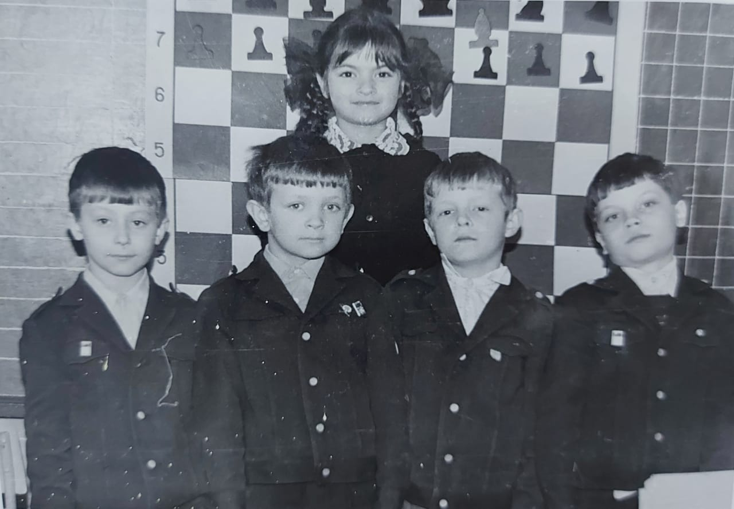
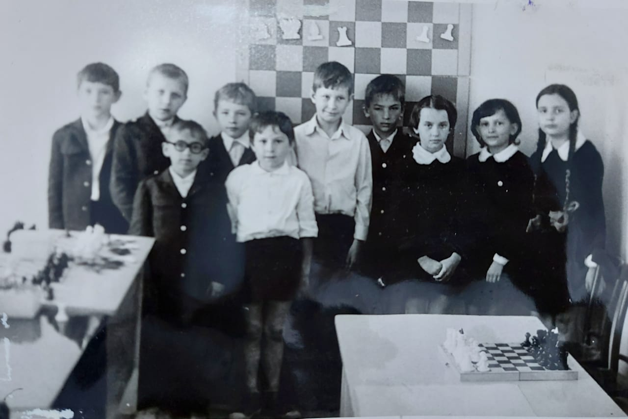
Группа – УТГ-1, тренер перворазрядник Тиховский И.А.

Slide 18
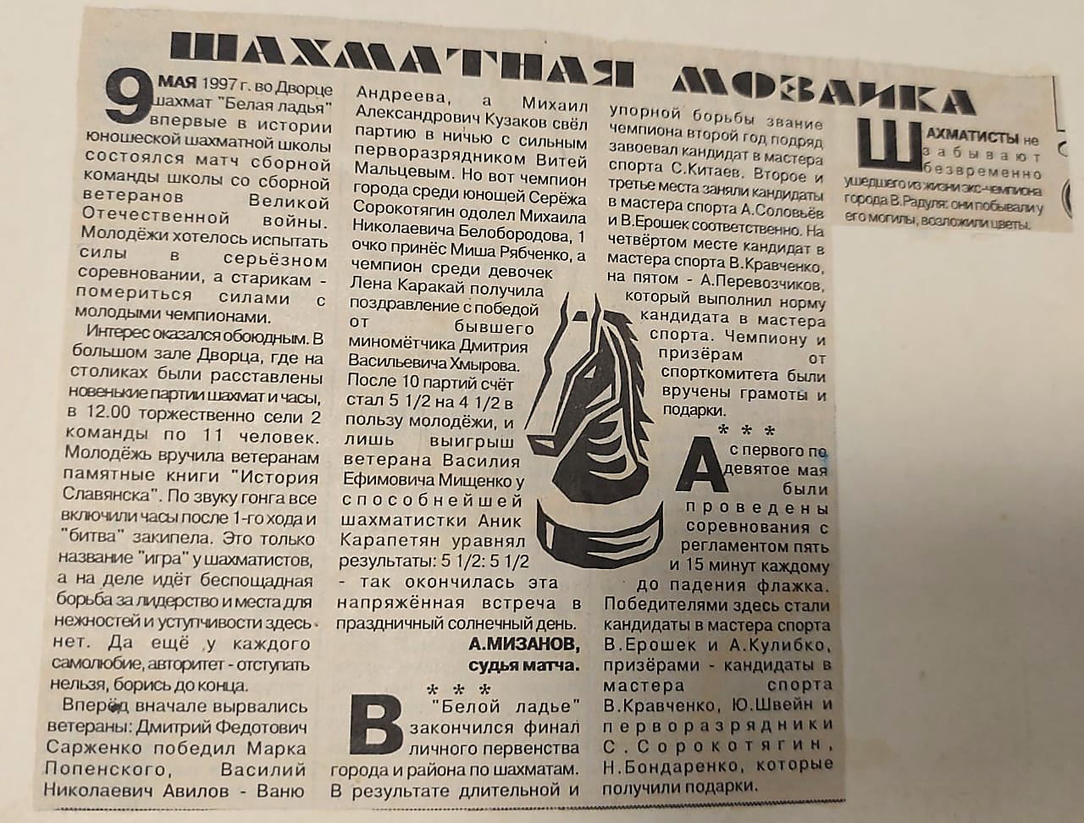

Slide 19
Личный фонд кандидата в мастера спорта по шахматам Ерошек Валерия Григорьевича.
Фонд Р-60 Коллекция документов по истории города Славянска-на-Кубани и Славянского района, д. 46.

